Slide 1
SEGURIDAD 2020 REGLAS PARA SALVAR VIDAS
Kimberly Miller, Reacondicionamiento de EHS
Allen Coppolo, EHS empaques pequeños
Nick Sheets, EHS empaques grandes
4 de noviembre de 2019

Slide 2
Notes:
At Mauser Packaging Solutions we’re redefining safety by sustaining and growing our workforce by focusing on safety, every day. Each and every meeting at Mauser Packaging Solutions should start with a focus on redefining safety (a safety share).
Safety is all about people. At Mauser Packaging Solutions, you—our dedicated workers—are our biggest asset, and it is our responsibility to ensure that you go home to your family and loved ones safe and healthy every day. By focusing on sustainability through safety, we feel confident, equipped to excel, and are able to support our families.
Focusing on safety is critical for our company, for you, for each other.
(Take 2-3 minutes to conduct a safety briefing or safety share.)

Slide 3
DEFINICIÓN DE REGLAS PARA SALVAR VIDAS
Reglas que describen principios clave de seguridad que protegerán a los empleados contra lesiones graves o la muerte.
Notes:
What are life saving rules?
Why do we have them?
Who’s responsibility are they?

Slide 4
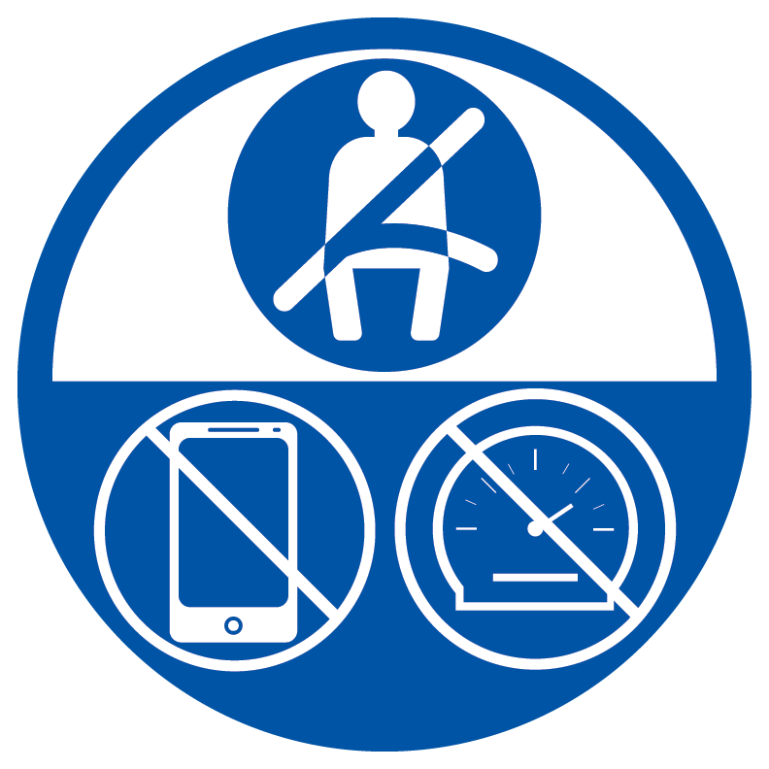
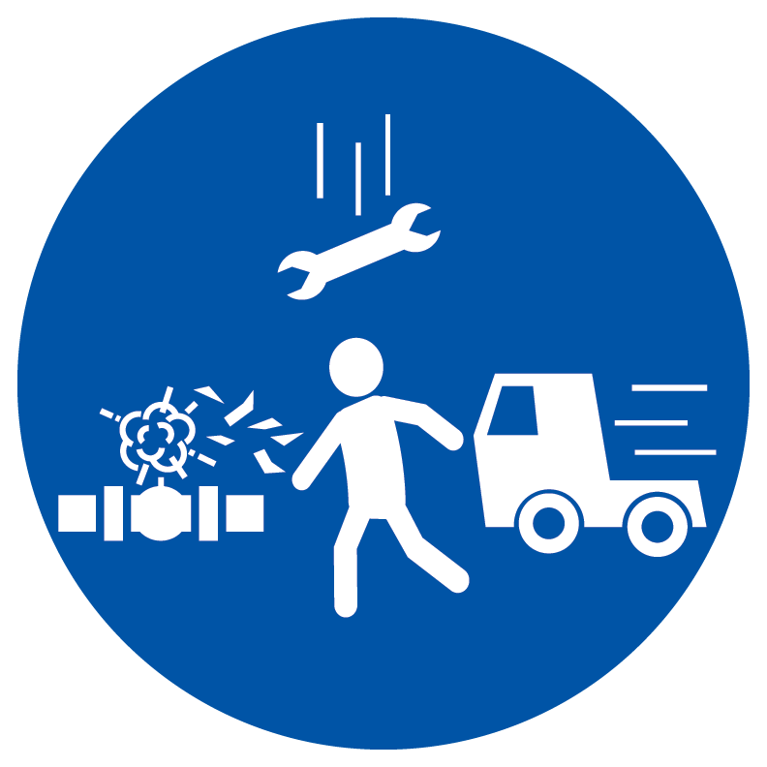
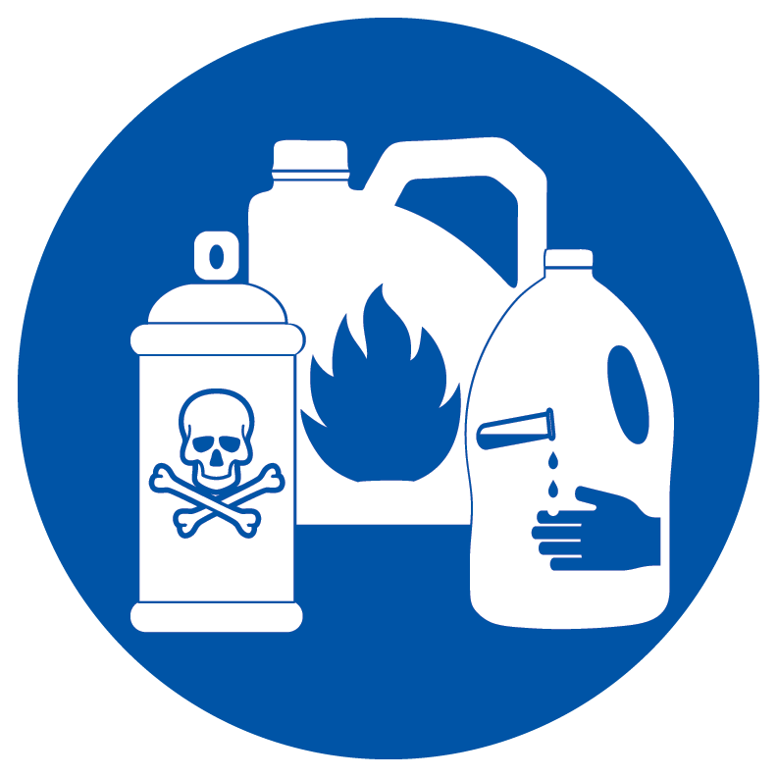
DEFINICIÓN DE REGLAS PARA SALVAR VIDAS
Las reglas para salvar vidas se desarrollan en torno a peligros específicos a Mauser Packaging Solutions.
Las reglas son:
Para salvar vidas o prevenir lesiones graves
Pocas y enfocadas
Claras y sencillas
Viables
Verificables
Controles de seguridad
Espacios confinados
Conducción segura
Aislamiento de energía
Trabajo en caliente
Línea de fuego
Materiales peligrosos
Protección contra caídas
Notes:
Safety 2020 –
In North America, we are introducing Life Saving Rules, which are eight guiding safety principles. Facilities in North America will learn about Life Saving Rules throughout 2020.

Slide 5
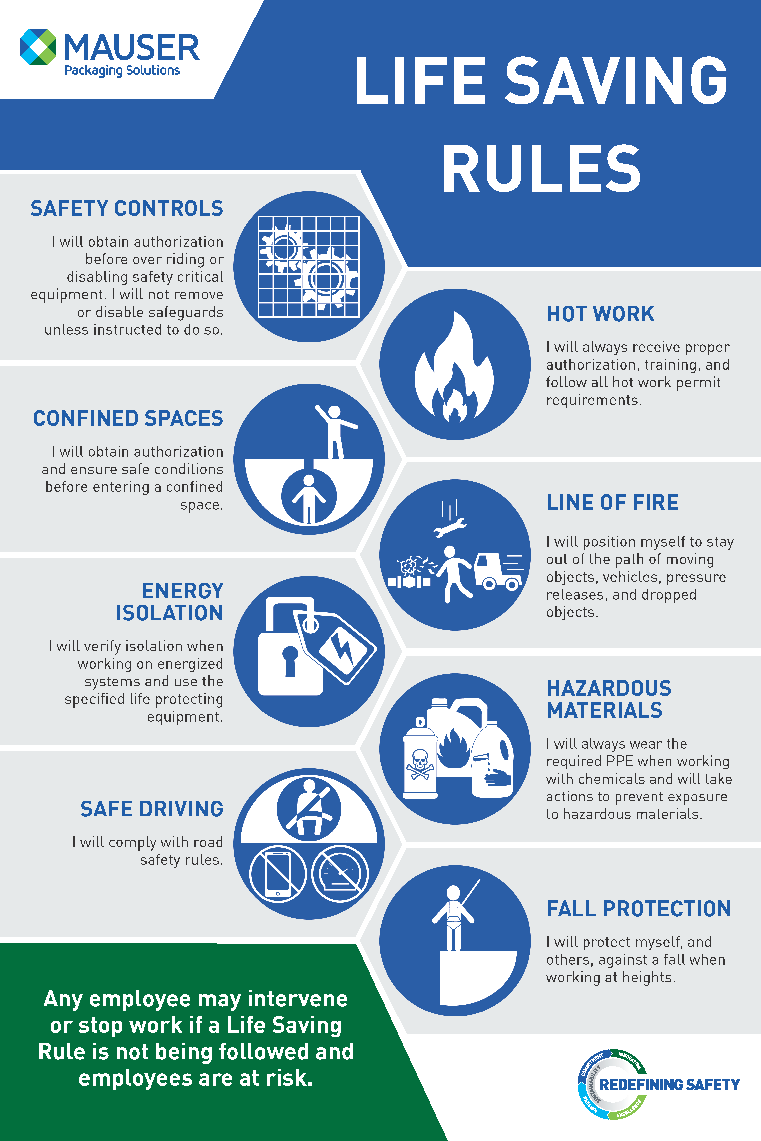
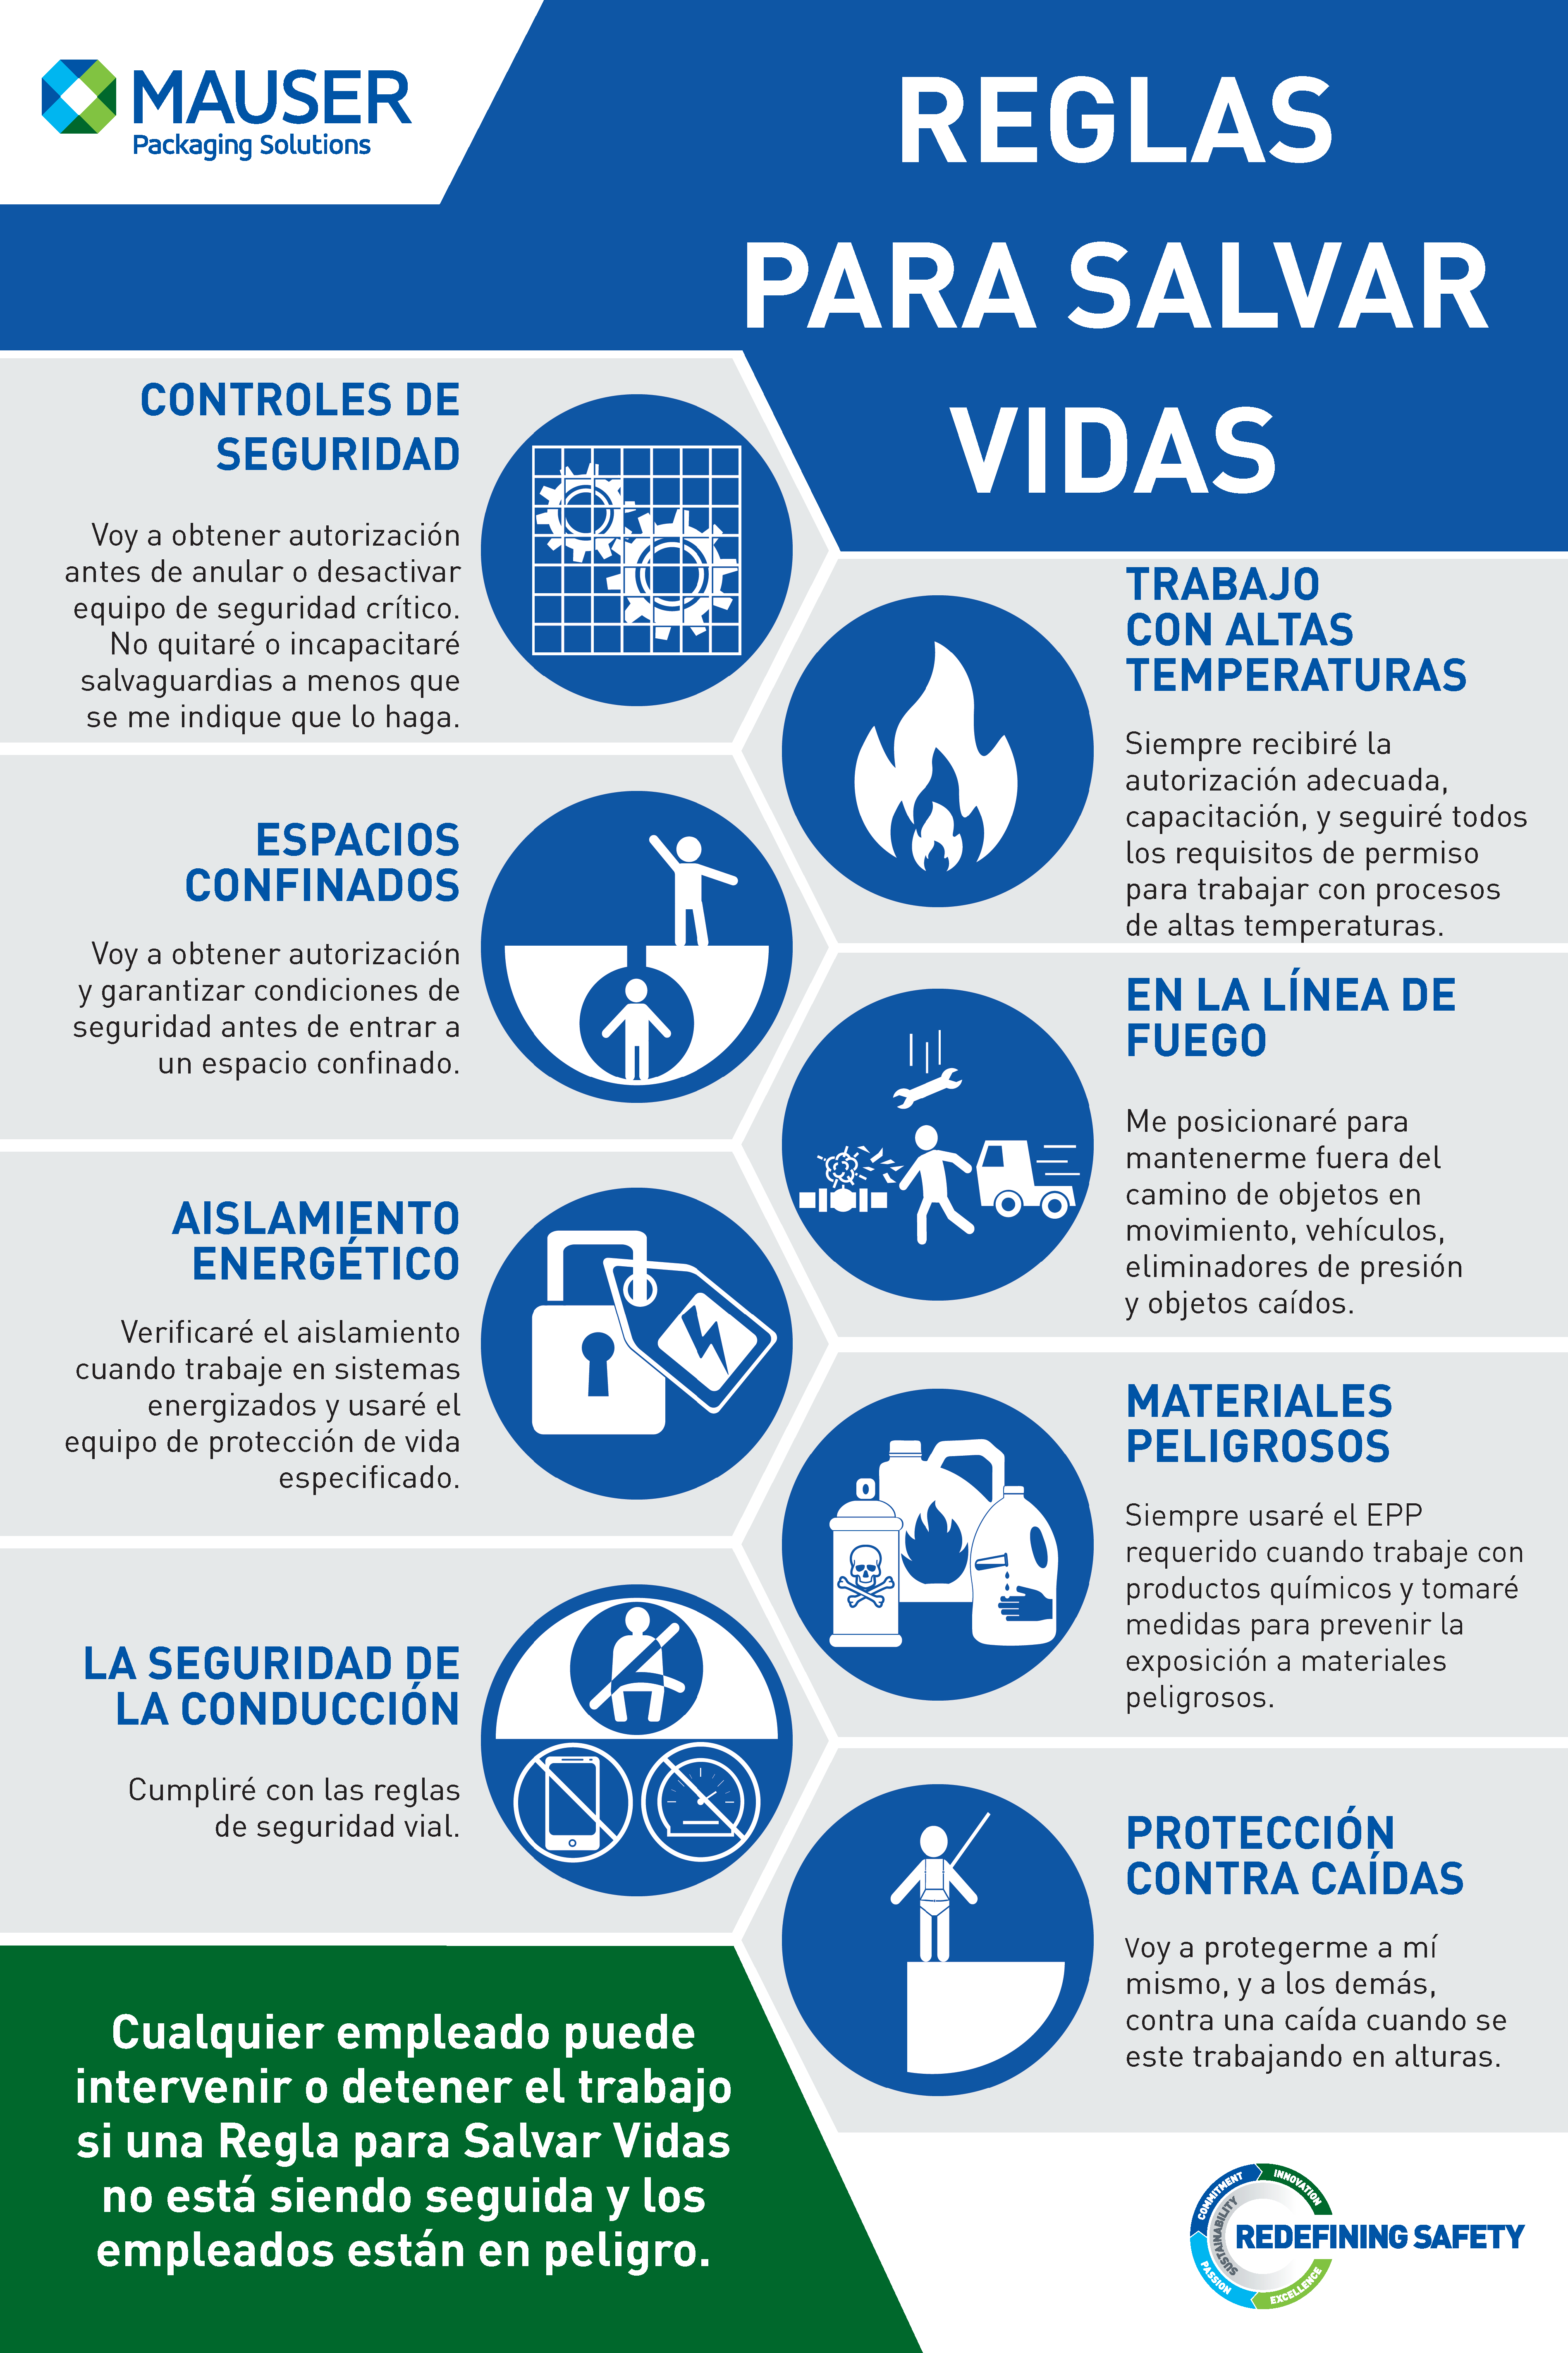
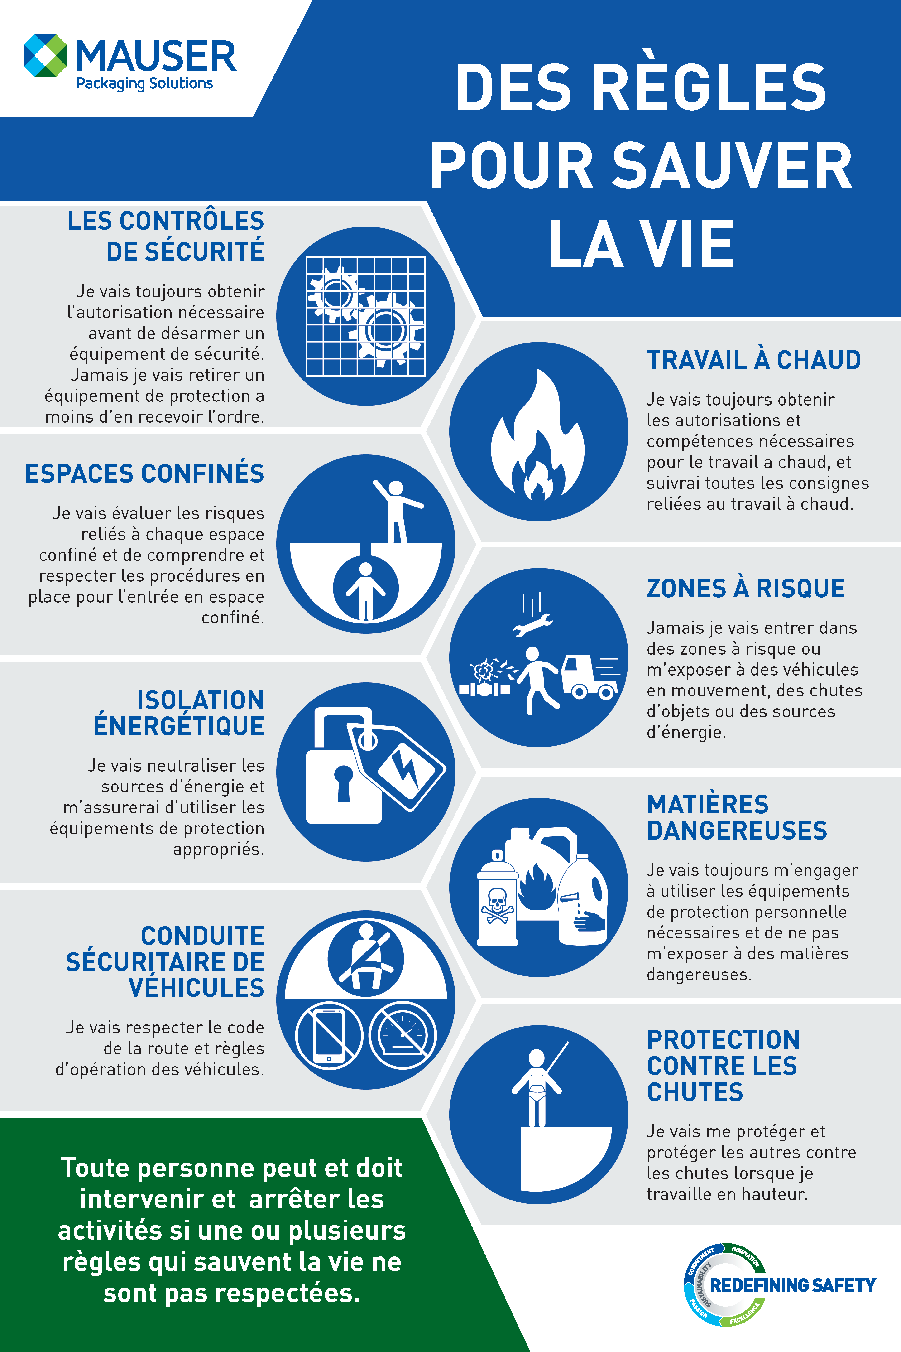
DEFINICIÓN DE REGLAS PARA SALVAR VIDAS
Entregado a todas las instalaciones de Norteamérica durante la semana del 28 de octubre
Notes:
Safety break topics to be distributed quarterly to further educate employees on our LSRs

Slide 6
CONTROLES DE SEGURIDAD
He recibido formación para utilizar equipos sin quitar o desactivar las protecciones.
Entiendo que podrían producirse consecuencias mortales cuando se quitan o desactivan las medidas de seguridad.
Nunca haré lo siguiente sin la debida autorización y medidas de protección alternativas:
Retirar un protector de seguridad,
Desactivar o anular un dispositivo de seguridad,
Ignorar o cruzar una barrera de seguridad.

Slide 7
CONTROLES DE SEGURIDAD No retire ni desactive los controles de seguridad
Caso práctico
Se pidió a un nuevo empleado que sustituyera a un operador experimentado en una pieza de maquinaria que elimina los abolladuras de los tambores de acero. Al cargar un tambor en la máquina, el tambor se atascó. El empleado se estiró por debajo de un protector de seguridad para desatascar el tambor. Cuando el tambor empezó a girar, el pulgar del empleado comenzó a girar bajo el rodillo dando como resultado la amputación de la punta del pulgar. Una investigación determinó que el mantenimiento de la planta había eliminado una operación con dos botones, reduciéndola a una operación con un solo botón, lo que contribuyó al falla de la unidad para permanecer energizada (falta de redundancia).
Reglas para salvar vidas que fueron infringidas:
Pasar por alto un protector de seguridad: El empleado se estiró al interior del protector que estaba allí para evitar el contacto con los rodillos.
Pasar por alto una función de seguridad: El equipo de mantenimiento reemplazó una operación de dos botones por una de un solo botón para que la máquina funcionara cuando la parte a no estaba disponible. El botón único se “bloqueó” y no se pudo levantar y detener la energización de la unidad.

Slide 8
ESPACIOS CONFINADOS
No entraré en un espacio confinado sin autorización, formación adecuada y confirmación de que el entorno es seguro.
Nunca entraré en un espacio confinado sin la debida autorización y formación.
Nunca entraré en un espacio confinado que requiere permiso sin el cumplimiento completo de todos los requisitos de un permiso de entrada válido.

Slide 9
ESPACIOS CONFINADOS No entre en un espacio confinado sin la formación adecuada y procedimientos.
Caso práctico
Un equipo de mantenimiento de las instalaciones reconoció la necesidad de limpiar un depósito de almacenamiento de 5,000 galones, que se encontraba por encima de la superficie con una tronera de acceso a nivel de suelo. Se trataba de una tarea no rutinaria. El equipo no tenía ningún procedimiento para entrar en el tanque y no tenía equipo para probar la calidad del aire antes de su ingreso. Afortunadamente, nadie salió lesionado durante el evento; sin embargo, podría haber tenido un potencial de muerte si el aire no tuviera suficiente oxígeno o contuviera un material inflamable que pudiera haberse encendido. Esta actividad puso en riesgo las vidas de los empleados.
Reglas para salvar vidas que fueron infringidas:
El equipo de mantenimiento no observó las reglas para salvar vidas en torno a la entrada de espacio confinado. Recuerde prestar atención a su formación en espacios confinados y reconocer cualquier cosa que pueda ser un espacio confinado y negarse a participar sin procedimientos y pruebas adecuados.
Un espacio confinado, tal como un recipiente, tanque, tubería, bodega o excavación puede contener:
gas explosivo,
una atmósfera tóxica o asfixiante
u otros peligros tales como: la liberación de energía, la falta de oxígeno, la exposición a sustancias químicas peligrosas, cosas que pueden caer o aplastarle, o de las que pueda caer.

Slide 10
CONDUCCIÓN SEGURA
Seguiré reglas de conducción segura.
Llevaré un cinturón de seguridad y mis pasajeros también.
Habré descansado y estaré alerta mientras conduzca.
Mientras conduzca, no:
conduciré a velocidad alta,
utilizaré cualquier dispositivo portátil, como un teléfono móvil,
conduciré bajo la influencia de drogas o alcohol.

Slide 11
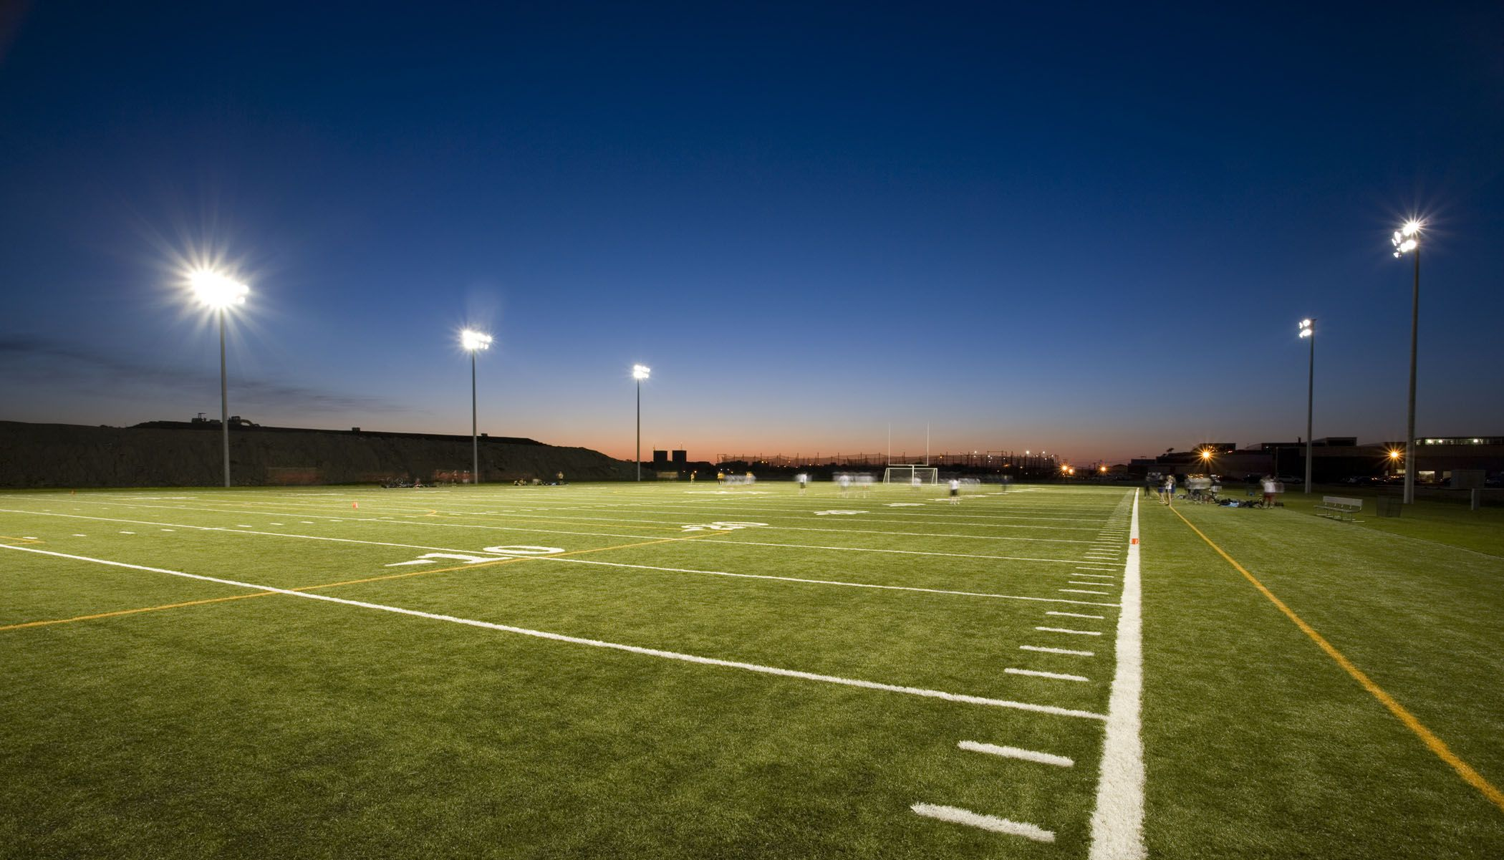
CONDUCCIÓN SEGURA Siga las normas de conducción segura para mantenerse seguro.
Hecho:
El Centro de Control de Enfermedades (Center for Disease Control, CDC) de EE. UU. informa que diariamente mueren aproximadamente nueve personas y más de 1,000 se lesionan en los Estados Unidos en incidentes relacionados con un conductor distraído.
Según la Administración Nacional de Seguridad de Transporte de Carreteras (National Highway Transportation Safety Administration, NTSB), aproximadamente 481,000 conductores que manejan durante las horas diurnas en los EE. UU. utilizan teléfonos móviles mientras conducen.
Cuando viaja a 55 mph (88.5 km/h), enviar, escribir o leer un texto le hace quitar sus ojos de la carretera durante unos cinco segundos. Cinco segundos = recorrer la distancia de un campo de fútbol.

Slide 12
AISLAMIENTO DE ENERGÍA
Verificaré el aislamiento y cero energía antes de que comience el trabajo.
No intentaré reparar el equipo sin los procedimientos de control de energía adecuados en vigor y la autorización/formación para llevar a cabo la reparación.
Al darle mantenimiento al equipo, confirmaré que toda la energía peligrosa se ha aislado y disipado, etiquetado y bloqueado.
Nunca introduciré equipos, cruzaré barreras ni retiraré protecciones a menos que se hayan implementado procedimientos de control de energía.

Slide 13
AISLAMIENTO DE ENERGÍA Verifique el aislamiento y cero energía antes de comenzar el trabajo.
Caso práctico
Dos empleados de mantenimiento estaban realizando una reparación en una cinta transportadora y no utilizaron dos bloqueos (uno asignado a cada empleado) durante el bloqueo. El empleado que aplicó el bloqueo lo quitó y volvió a energizar la cinta transportadora mientras el segundo empleado estaba sustituyendo el protector. La cadena transportadora atrapó el dedo del empleado, provocando una amputación al dedo desde el primer nudillo.
Reglas para salvar vidas que fueron infringidas:
Estos empleados rompieron la regla para salvar vidas de aislamiento de energía al no garantizar que todas las partes involucradas en la reparación controlaran adecuadamente la energía peligrosa.
Cada vez que se realiza un trabajo en una máquina, todas las fuentes de energía deben estar aisladas y bajo control exclusivo de CADA persona que realiza el trabajo. El bloqueo/etiquetado (Lockout/Tagout, LOTO) es esencial para evitar que se produzcan lesiones catastróficas en Mauser Packaging Solutions.

Slide 14
TRABAJO EN CALIENTE
No realizaré trabajos en caliente (soldadura, corte, rectificado, etc.) sin la debida autorización y formación.
Antes de comenzar cualquier trabajo en caliente, solicito y sigo el permiso de trabajo en caliente necesario.
Seguiré todos los requisitos de permisos de trabajo en caliente. Siempre:
Confirmaré que se han retirado o aislado materiales inflamables,
Proporcionaré protección contra incendios,
Nombraré un vigilante contra incendios,
Mantendré la vigilancia durante el tiempo necesario tras la finalización.

Slide 15
TRABAJO CALIENTE Control de sustancias inflamables y fuentes de ignición
Caso práctico
Un incendio de marzo de 2014 en el vecindario Back Bay de Boston fue causado cuando un chispa de soldadura de un proyecto de barandillas de escaleras residenciales incendió un cobertizo cercano. La llamarada creció hasta convertirse en incendio de nueve alarmas, que finalmente acabó con la vida de dos bomberos y lesionó a 18.
OSHA descubrió que la empresa carecía de un programa eficaz de prevención y protección contra incendios, no entrenó a los empleados en seguridad contra incendios, no tenía un vigilante contra incendios presente, y no movió las barandillas a una ubicación alternativa donde la soldadura podía realizarse de forma segura.
Hechos:
El trabajo en caliente sigue siendo una causa líder de incendios industriales y ha sido responsable de muchas de las pérdidas por incendios más graves de la industria.
El trabajo en caliente suele ser sinónimo de soldadura y corte, pero también incluye cualquier actividad de trabajo con potencial para producir fuentes de ignición o exceso de calor, como quemar, soldar por inducción, triturar, soldar, calentar con resistencia térmica o aplicación de cubiertas en techos por medio de soplete.

Slide 16
LÍNEA DE FUEGO
Me posicionaré para evitar la ruta de movimiento de objetos, vehículos, liberaciones de presión y objetos que caen.
Nunca estaré bajo cargas suspendidas.
Estableceré y respetaré las barreras y zonas de exclusión.
Tomaré medidas para asegurar objetos sueltos e informar de cualquier potencial de objetos caídos.

Slide 17
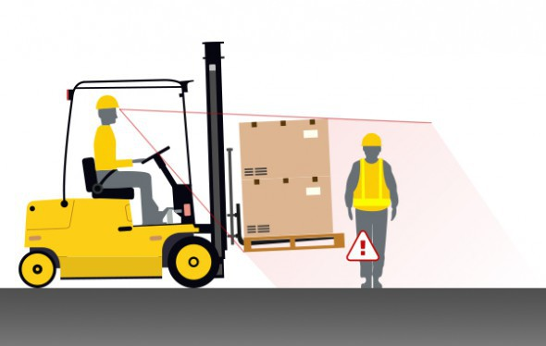
LÍNEA DE FUEGO
Caso práctico
A un empleado que estaba parado en un pasillo le golpeó en la espalda la horquilla de un montacargas, lo que provocó que los sus pies quedaran atrapadas bajo las ruedas causando lesiones importantes. El operador del montacargas informó que no vio al empleado lesionado debido a que su línea de visión estaba obstruida por el montacargas y su posición en el carril de tráfico del montacargas.
Hechos: Los incidentes de línea de fuego tienen un potencial de daño importante.
Normalmente, cuanto más pesado sea el objeto y/o más rápido esté en movimiento el objeto, aumentará la gravedad.
No hay objetos más grandes, pesados o más rápidos en nuestras plantas de fabricación que los montacargas.
Se deben mantener pasillos designados para garantizar que el tráfico de los montacargas y peatonal esté controlado. Los operarios de montacargas deben tener en cuenta los puntos ciegos.
Los peatones también son responsables de su seguridad cuando se trabaja alrededor de montacargas y otros objetos o equipos móviles.

Slide 18
MATERIALES PELIGROSOS
Tomaré medidas para evitar la exposición a materiales peligrosos.
Nunca manipularé ni trabajaré con materiales para los cuales no haya recibido formación.
Siempre llevaré el equipo de protección personal necesario al trabajar con productos químicos.
Informaré inmediatamente de cualquier derrame o exposición a materiales peligrosos.
Enjuagaré los ojos y la piel inmediatamente después de un contacto accidental o de salpicaduras durante al menos 20 minutos, a menos que se indique lo contrario.
Identificaré la ubicación de la estación de lavado ocular más cercana y la ducha al trabajar con materiales peligrosos y mantendré un acceso despejado a todos los equipos de emergencia.

Slide 19
MATERIALES PELIGROSOS
Caso práctico
Un empleado que trabaja en una planta de reacondicionamiento experimentó una exposición química en su brazo a la altura de la muñeca, porque enrolló su guante protector hacia abajo exponiendo su piel. El empleado se enjuagó brevemente el material del brazo y volvió al trabajo. Más tarde, cuando estaba en casa, en el área de exposición se desarrolló una ampolla y más tarde una quemadura dolorosa, que requirió un viaje al servicio de urgencias.
Reglas para salvar vidas que fueron infringidas:
No llevar EPP adecuadamente.
No lavar correctamente el área expuesta durante 20 minutos.
No se informa de la exposición.

Slide 20
PROTECCIÓN CONTRA CAÍDAS
Me protegeré a mí mismo y a los demás contra una caída cuando trabaje en altura.
Inspeccionaré mi equipo de protección contra caídas antes de cada uso y lo revisaré regularmente.
Aseguraré herramientas y materiales de trabajo para evitar objetos caídos.
Siempre me amarraré a puntos de anclaje aprobados mientras esté fuera de un área protegida.
No pediré a los empleados que trabajen en altura sin suficiente protección contra caídas.

Slide 21
PROTECCIÓN CONTRA CAÍDAS Protéjase contra una caída cuando trabaje en altura
Caso práctico
Un empleado de mantenimiento utilizó un montacargas como elevador para personas; sin embargo, en lugar de usar un elevador aprobado para personas, utilizó una jaula IBC desechada. No llevaba un arnés y no se amarró al montacargas. La jaula IBC se deslizó del montacargas, lo que lo lanzó hasta el suelo y cayó sobre su pierna, por lo que sufrió una rotura grave de pierna. El empleado requirió cirugía y su recuperación duró varios meses.
Reglas para salvar vidas que fueron infringidas:
No se aseguró a un punto de anclaje aprobado.
Otras consideraciones para trabajar en altura incluyen escaleras, trabajos sobre agua, acceso por cuerda, aperturas de suelo, escotillas de acceso y fosas de inspección. Las aperturas de suelo deben estar protegidas con barreras físicas para evitar caídas.

Slide 22
ALTO
ALTO
Deténgase.
Intervenga.
Cualquier empleado puede intervenir o detener el trabajo si no se sigue una regla para salvar vidas y los empleados están en riesgo.
Todos estamos autorizados para intervenir o detener el trabajo.
Notes:
Everyone has the authority and is encouraged to stop work and intervene if they observe potential or actual non-compliance to the Life Saving Rules, or any other unsafe activity. Proactive intervention may be the last opportunity to prevent injury or fatality.

Slide 23
ALTO
La intervención puede ser la última oportunidad para prevenir lesiones o muerte.
No siempre es fácil decir a alguien que detenga el trabajo, pero es lo correcto.
Incluso si tiene que detener a su jefe para que no actúe con un comportamiento inseguro. La seguridad depende de todos.
Es mejor tener una conversación cómoda que arriesgarse a que alguien sea herido o muerto.

Slide 24
Las reglas para salvar vidas deben ser parte de las operaciones diarias.
ALTO
Involucre a los empleados. Discuta las reglas para salvar vidas durante las charlas de caja de herramientas y las reuniones de seguridad.
Evalúe la planificación previa al proyecto y el mantenimiento.
Considere cualquier evaluación de riesgo de última hora.
Realiza auditorías de inspección de seguridad.
Intervenga.

Slide 25
Cuando se siguen las reglas para salvar vidas, todos regresamos a casa, a nuestra familia y amigos de forma segura.
Controles de seguridad
Espacios confinados
Conducción segura
Aislamiento de energía
Trabajo en caliente
Línea de fuego
Materiales peligrosos
Protección contra caídas

